Slide 1







Урок 3
Формирование и утверждение Scope проекта
Курс «Планирование и ведение проекта»

Slide 2






Инициация проекта
Практическая бизнес-игра
Курс «Планирование и ведение проекта» | Где мы находимся?
1
Урок 1
1
1
Урок 6
Практический воркшоп по управлению бюджетом и рисками проекта
Урок 2
Планирование проекта
6
2
3
Урок 3
Формирование и утверждение Scope
Урок 7
Benchmark и экономические параметры проекта
3
7
Урок 4
Планирование сроков и бюджета проекта
Урок 8
4
8
Выбор подрядчика и работа с ним
Урок 9
Урок 5
Управление рисками
9
5

Slide 3

Вопросы по домашнему заданию?
Планирование проекта. Формирование и утверждение Scope проекта

Slide 4

План урока
Планирование проекта. Формирование и утверждение Scope проекта
Оценка трудоемкости работ
Приоритезация работ

Slide 5

Общие определения:
Оценка трудоемкости работ
Планирование проекта. Формирование и утверждение Scope проекта

Slide 6

Планирование проекта. Формирование и утверждение Scope проекта
Как вы оцениваете ресурсы для проекта в своей работе?

Slide 7
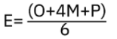
Оценка трудоемкости работ
Планирование проекта. Формирование и утверждение Scope проекта
Экспертная оценка
На основании опыта эксперта.
По аналогам
Применяется при оценке не уникальной операции, по которой есть исторические данные.
Параметрическая
По объемам работ и производительности (например, когда есть значение стоимости работ за единицу времени). Наиболее точная оценка работ.
Оценка по трем точкам (PERT)
Получение ожидаемой оценки по трем точкам:
О - оптимистичная
М - наиболее вероятная
Р - пессимистичная
Анализ резерва
Добавление к срокам дополнительного времени в качестве резерва

Slide 8
Оценка труда должна пересчитываться и детализироваться в ходе проекта!
Планирование проекта. Формирование и утверждение Scope проекта
Уровень прозрачности требований | Оценка требований
Инициация проекта | 8-40 ч
Спецификация | 9-20 ч
WBS | 10-20 ч
Готов дизайн (в зависимости от проекта) | 12-18 ч
Первый релиз, MVP | 15-18 ч
Финальная оценка требований | 17 ч

Slide 9
Альтернативные методы оценки трудоемкости работ
Планирование проекта. Формирование и утверждение Scope проекта

Slide 10
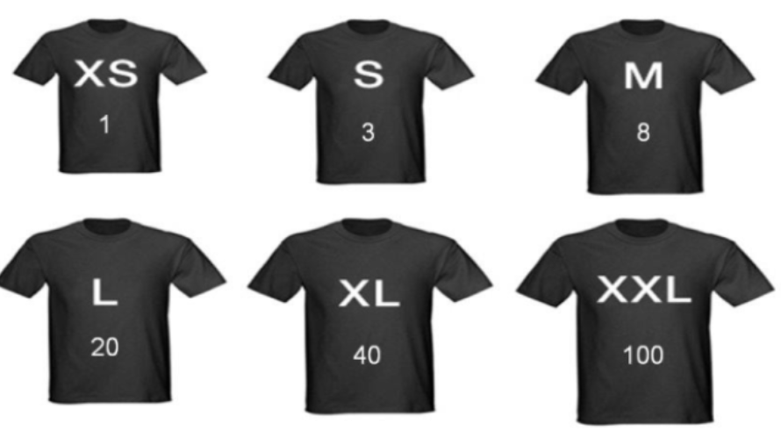
Метод T-Shirt
Планирование проекта. Формирование и утверждение Scope проекта
Используется для оценки сложности features на основании размерной шкалы XXS, XS, S, M, L, XL, XXL, где XXS - самая маленькая работа/несложная, XXL - самая большая/сложная.
В случае необходимости каждый размер может быть сопоставлен с более реальными значениями (дни, часы) после того, как оценка в размерах T-shirt будет сделана.

Slide 11
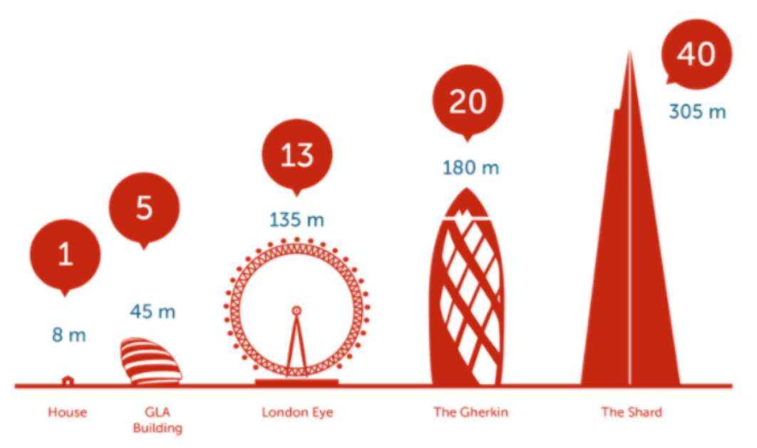
Story points – для комплексной оценки сложности задачи
Планирование проекта. Формирование и утверждение Scope проекта
Применима там, где не работает классическая оценка через загрузку и человеко-часы.
Оценивается вся команда целиком, а не сумма всех участников (оценка по bottleneck)
Включает в себя: количество работ, сложность работ, риски
Как работает?
Используется для оценки сложности имплементации features на основании чисел Фибоначчи.
Для оценки работ командой используют 0, 1, 2, 3, 5, 8, 13, 21, 34, 55, 89, где 0 - минимальная сложность, 89 - максимальная.
В случае необходимости каждое число может быть приравнено более реальным значениям (дни, часы) после того, как оценка в числах Фибоначчи будет сделана.

Slide 12
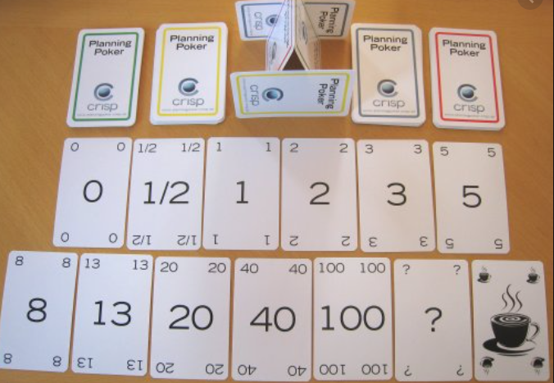
Planning Poker*
Планирование проекта. Формирование и утверждение Scope проекта
Техника признана более точной, чем классическое планирование
Минимизирует эффект привязки (опрос каждого из участников команды и никто не знает чужого решения до одновременного оглашения выбора каждого из участников)
Planning Poker предполагает помимо заявленных значений SP и T-shirt - дополнительные (“чашка кофе”, если член команды пропускает оценку т.к. features вне зоны его компетенции, знак “?”, если член команды не уверен в оценке и т.д.)
* Чаще всего распространен при разработке ПО и использовании гибких методов планирования
https://www.planningpoker.com/

Slide 13
Приоритезация работ
Планирование проекта. Формирование и утверждение Scope проекта

Slide 14
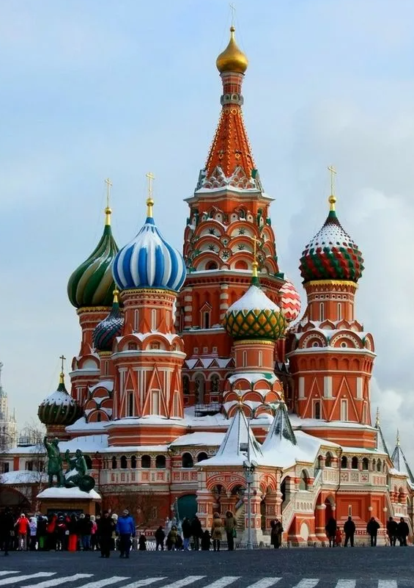
Приоритезация работ MoSCow
Планирование проекта. Формирование и утверждение Scope проекта
Must have (Должно быть) — задачи имеют решающее значение и должны быть включены в продукт. Если даже одно требование не включено, релиз считается провальным.
Should have (Надо иметь) — функционал, который должен быть в проекте, но при прочих равных без него как-то можно обойтись.
Could have (Могут быть) — эти требования желательны, но не нужны для выпуска. Обычно это недорогие усовершенствования продукта.
Won’t have (Не будут) — они считаются наименее критичными или даже не соответствуют стратегии продукта. Они должны быть отброшены или пересмотрены для будущих выпусков

Slide 15
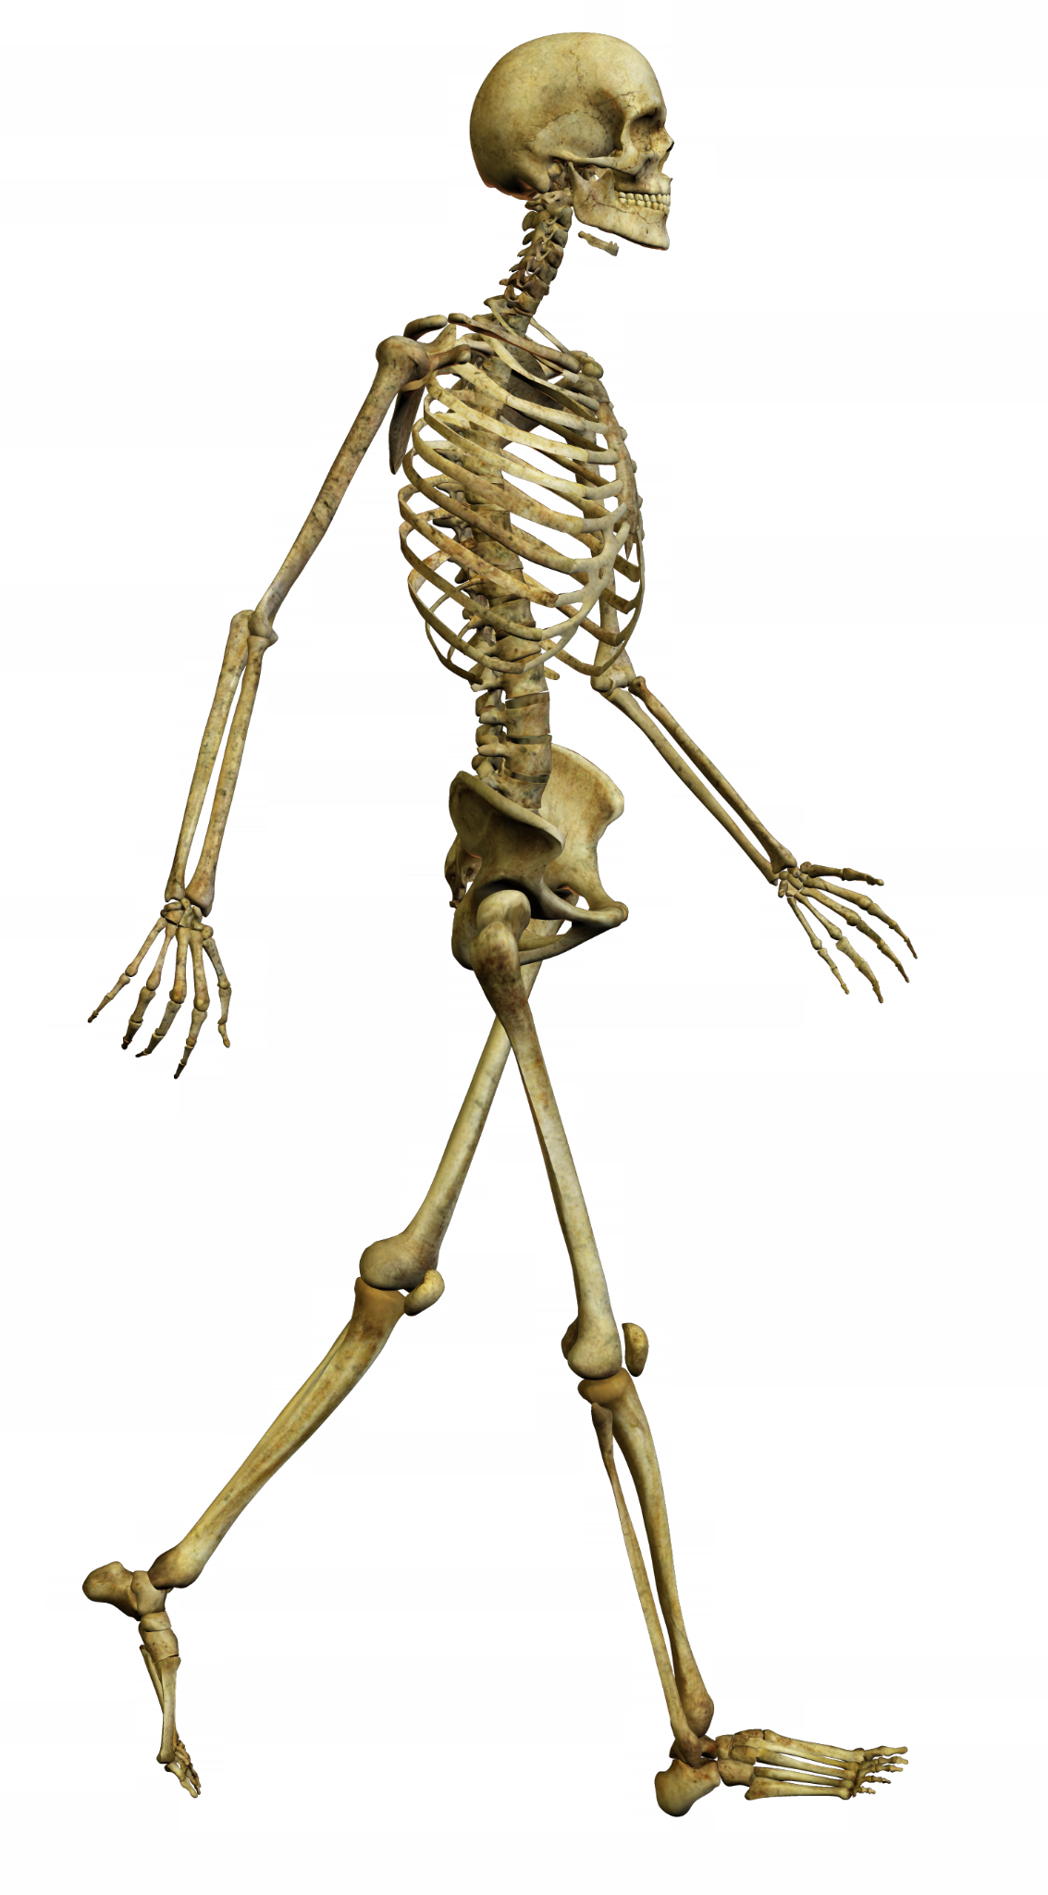
Walking Skeleton – «ходячий скелет»
Планирование проекта. Формирование и утверждение Scope проекта
Цель: одновременно выпустить наиболее тесно связанные между собой требования, которые составляют сквозной бизнес процесс
Максимальный приоритет: задачи, реализация которых даст минимальный возможный набор end-to-end функционала и позволит выпустить первую рабочую версию продукта.

Slide 16
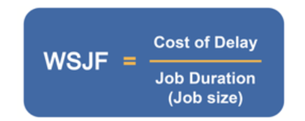
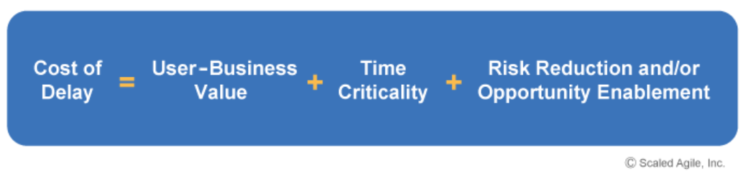
Scrum методология: Приоритезация работ WSJF
Планирование проекта. Формирование и утверждение Scope проекта
Weighted Shortest Job First (кратчайшая взвешенная работа - первая)
Решение принимается на основании стоимости задержки имплементации и сложности/длительности работы.
Для расчета WSJF показателя, где максимальное значение равно задаче самого высокого приоритета, необходимо использовать формулу:
Cost of Delay - стоимость задержки имплементации
User-Business Value - бизнес ценность feature
Time Critically - критичность feature с т.з. времени
Risk Reduction and Opportunity Enablement - Снижение рисков и\или Возможности для пользователя

Slide 17
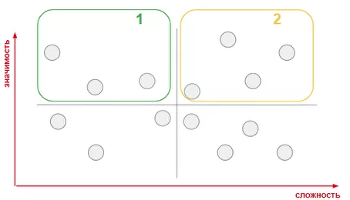
Lean Prioritization
Планирование проекта. Формирование и утверждение Scope проекта
Метод похож на WSJF и учитывает 2 параметра:
Значимость фичи
Количество затраченных усилий
Приоритезация:
Важные и несложные
Важные и сложные

Slide 18
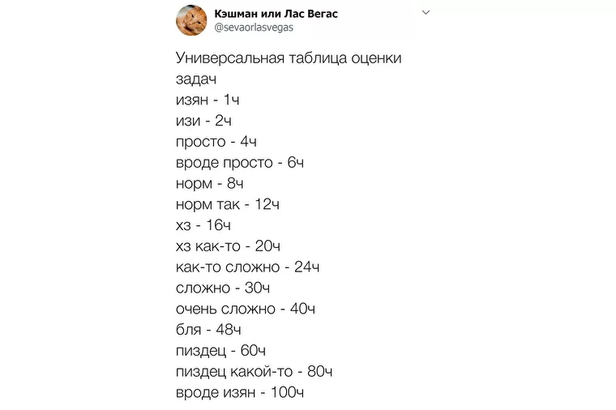
Бонус: народно – экспертный метод ☺
Планирование проекта. Формирование и утверждение Scope проекта

Slide 19


Slide 20

Напишите 1-2 идеи, которые уносите сегодня с собой
Планирование проекта. Формирование и утверждение Scope проекта

Slide 21

Планирование проекта. Формирование и утверждение Scope проекта
Практическая часть
Расставить приоритеты по подготовке ремонта
Посчитать трудозатраты на проведение ремонта

Slide 22
Домашнее задание
Планирование проекта. Формирование и утверждение Scope проекта

Slide 23
Домашнее задание
Домашнее задание
Провести оценку трудоемкости задач по проекту
2. Провести приоритезацию задач

